Slide 1
Virtualisierung mit ESXi und ProxMox
Magdeburg, den 12.12.2019
Vorstandspräsentation 25.02.2019
Julian Müller, David Bernstein, Daniel Müller, Michael Grote
Notes:
Nächste folie: julian müller

Slide 2
Was bedeutet Virtualisierung?
Durch Virtualisierung können mehrere Geräte, Betriebssysteme oder Services virtuell auf einem physischen System nachgebildet werden.
Es ist für Hardware, Software und Netzwerkfunktionen möglich.
Notes:
Nächste folie: david bernstein
Wer trägt vor: Julian Müller
Sprechtext: Überschrift
Visualisierung bedeutet das auf einem Physischem System mehrere Services,
Betriebssysteme und sogar ganze Geräte virtuell nachgebildet werden können
Das ganze ist auch für Netzwerkfunktionen, sowie Hard- und Software möglich.

Slide 3
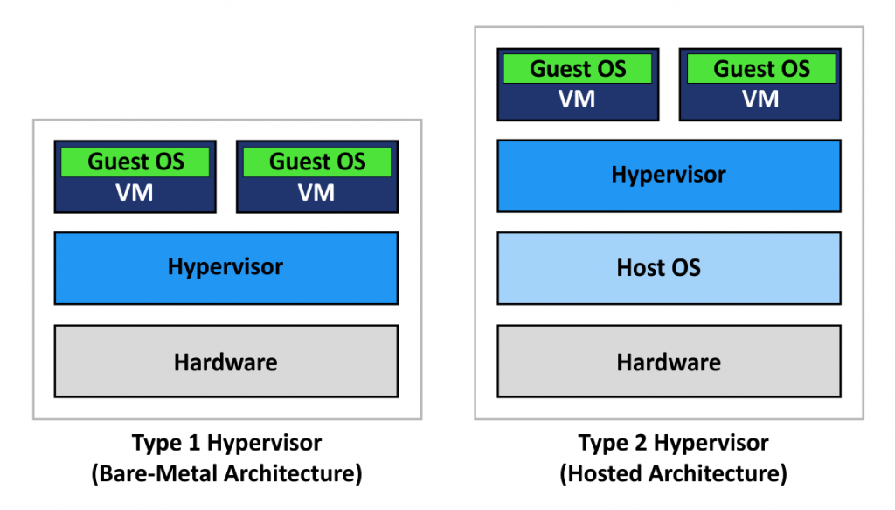
Wie wird Virtualisierung umgesetzt?
Der Bare-Metal-Hypervisor oder auch Hypervisor Typ 1 (Software auf einem physischen System) trennt die virtuellen Systeme von den physischen Ressourcen und managed sie.
Notes:
Nächste folie: julian müller
Wer trägt vor: David Bernstein
Sprechtext: Überschrift
Es wird ein Hypervisor eingesetzt (Software auf einem Physischem system).
Dieser trennt die physischen Ressourcen von den virtuellen Systemen und managed diese.
BILD?

Slide 4
Nachteile von Virtualisierung
die physikalischen Ressourcen müssen aufgeteilt werden
umso größer der benötigte Aufwand ist, umso mehr Rechen- und Netzwerkleistung wird benötigt
es müssen unter Umständen Lizenzen organisiert werden
Notes:
Nächste folie: david bernstein
Wer trägt vor: Julian Müller
Beispiel noch Server kaputt
Sprechtext: Die Nachteile von Virtualisierung sind erstens
-das die physischen Ressourcen aufgeteilt werden müssen
zweitens
-das mehr Rechen- und Netzwerkleistung benötigt wird je höher der Aufwand ist
drittens
-das unter Umständen Lizensierungen organisiert werden müssen
und viertens
-bei einem Server Ausfall viele bis alle Virtuellen Maschinen nicht mehr Ansprechbar, bzw. offline sind

Slide 5
Vorteile von Virtualisierung
geringer Unterhalt bzgl. Stromverbrauch, kleinere Rechenzentren...
physikalische Ressourcen können besser genutzt und aufgeteilt werden
es kann eine größere Sicherheit gewährleistet werden
spart Zeit bei Aufbau und bei Benutzern
Notes:
Nächste folie: michael grote
Wer trägt vor: David Bernstein
Sprechtext: Vorteile der Virtualisierung sind bspw.
- Geringere Unterhaltskosten bzgl. Des Stromverbrauch, kleinere Rechenzentren…
- bessere Nutzungsmöglichkeiten und Aufteilung für physische Ressourcen
- kann eine größere Sicherheit gewährleistet werden durch Verschlüsselungen, sowie Virtuelle Firewalls und geringeren anzahlen an Schnittstellen
- spart es in gewissermaßen zeit bei Aufbau und bei den Benutzern
Sicherheit…

Slide 6
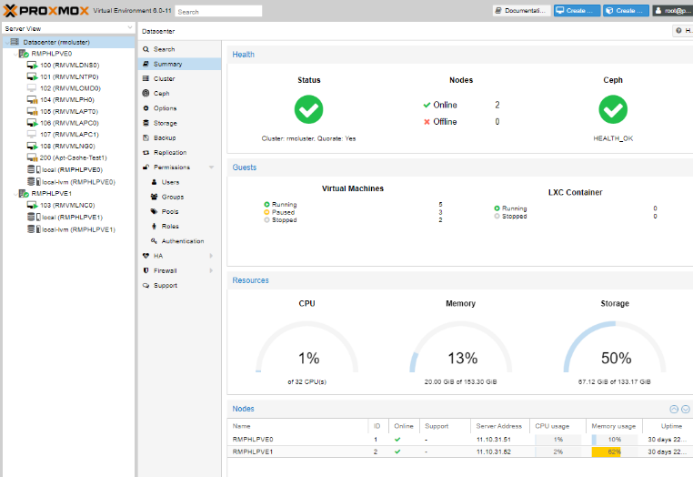
Was ist ProxMox?
Open-Source-Virtualisierungsplattform
Basiert auf Debian und QEMU(KVM)
virtualisiert x86-Hardware
Notes:
Nächste folie: michael grote
Quick Emulator: Führt die Virtualisierung durch
Kernel Virtual Machine: Stellt die Virtualisierungsinfrastruktur bereit
Ja, was ist Proxmox?
Eine Open-Source Virtualisierungsplattform
Ein Produkt der Wiener Firma: „Proxmox Server Solutions GmbH“
Es basiert auf der Linux Distribution „Debian“ und dem Virtualisierer „QEMU mit KVM“
Es kann x86 Hardware virtualisieren.
Abgekürzt auch PVE genannt. (ProxMox Virtual Environement)
Als Open Source (aus englisch open source, wörtlich offene Quelle) wird Software bezeichnet, deren Quelltext öffentlich und von Dritten eingesehen, geändert und genutzt werden kann. Open-Source-Software kann meistens kostenlos genutzt werden.

Slide 7
Was kann ProxMox?
vollwertiges Linux
Integrierte Snapshot- und Backuplösung
Software defined Networking
Software defined Storage
Clusterfähig und Hochverfügbar
Virtuelle Maschinen
Linux Container (LXC)
Firewall
Notes:
Nächste folie: julian müller
Was kann ProxMox?
Zuallererst stellt es ein vollwertiges Linux als Unterbau bereit.
Darauf läuft unter Nutzung von QEMU mit KVM für die Virtualisierung.
Es können komplette VMs oder auch nur Container(LXC) virtualisiert werden.
ProxMox bietet eine Integrierte Cluster und HA/Hochverfügbarkeitslösung auf Basis von Corosync und Ceph.
Auch besitzt PVE eine integrierte Backuplösung die auch Snapshots(Momentaufnahmen der VMs) beherscht.
Corosync ist ein verteiltes System für das Management von Computerclustern und Hochverfügbarkeitsclustern
- Auch basierend auf Linux
Ceph
Ceph ist eine verteilte Storage-Lösung.
Kernkomponente ist mit RADOS (englisch reliable autonomic distributed object store)
ein über beliebig viele Server redundant verteilbarer Objektspeicher (englisch object store).
drei Arten von Storage an:
Einen mit der Swift- und S3-API kompatiblen Objektspeicher (RADOS Gateway),
virtuelle Blockgeräte (RADOS Block Devices) und
CephFS, ein verteiltes Dateisystem.^{[4]}
Skalierbar
Flexibel und selbstverwaltend
Verteilung auf mehrere Nodes
Software basierend und Open Source
SDN
(Open vSwitch)

Slide 8
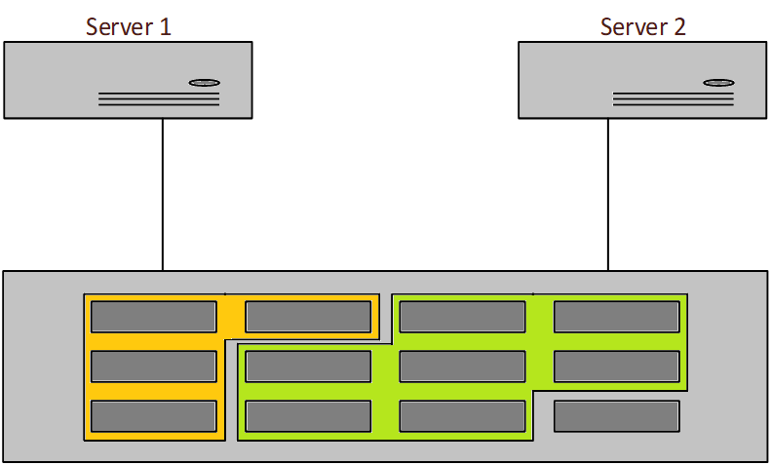
Projekt Berufsschulserver
VM – Storage
RAID 1 + 0
Datenablage
RAID 6
Hot-Spare Festplatte
Notes:
Server 1 und 2 mit Storage bilden ein SAN (Storage)
Server selber RAID 10 mit 2 300GB platten
Storage RAID 6 mit 7 Platten RAID 1 0 mit 4 und 1 Hot Spare Platte
RAID 10 für VMs und RAID 6 Für Datenablage mit wichtigen Infos zum Server (Dokus etc)

Slide 9
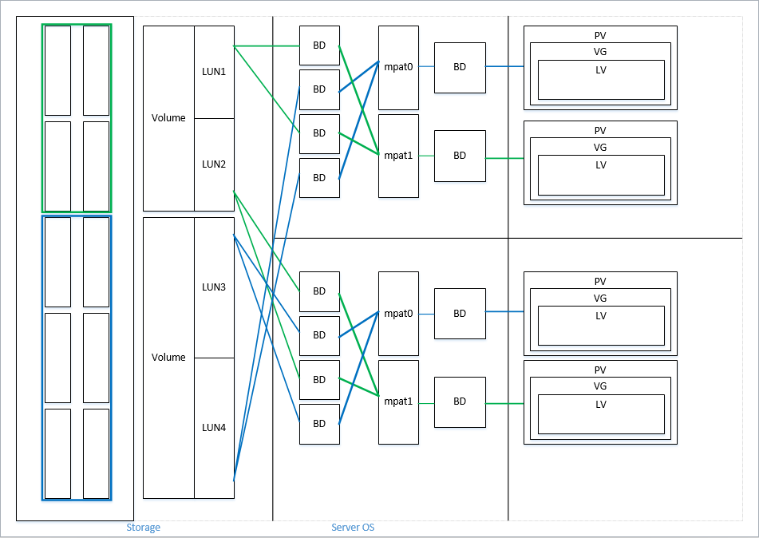
Projekt Berufsschulserver
Notes:
2 Luns pro Volumen
Lun Mappen auf Frontend Port
als 2 Blockdevices angezeigt auf Serverseite
2 BD zu jeweils einem Multipath zsm gefasst
Dieser wird zu einem Blockdevice
Auf BD erstellen wir PV
Auf PV ist VG und darauf erstellen wir endlich viele LV

Slide 10
Projekt Berufsschulserver
Notes:
Nächste folie: mg
Server mit LAN an Switch
Server mit Management LAN an Switch
Storage mit 2 Management LAN am Switch (wegen 2 Controller am Storage)
Server und Storage jeweils über Kreuz an beide Controller des Storage wegen Redundanz
Fc datendurchsatz
Storage an switch anschließen

